Slide 1
Desarrollo de Aplicaciones Web
CSS

Slide 3

CSS
Versión 3
CSS viene de Cascading Style Sheets
Se utiliza para:
Estilo y estructura del HTML
Presentación por dispositivo
Ajustes por tamaño
Demo

Slide 4

Sintaxis básica
Reglas CSS compuestas por
Selector
Bloque de declaraciones
Selector
Sirve para identificar una o varias etiquetas HTML
Bloque de declaraciones
Agrupadas por {}
Colección de propiedades CSS, separadas por ;
Propiedad CSS: nombre y valor, separadas por :

Slide 5
CSS3 Propiedades

Slide 6
Selectores Básicos
Por identificador. Comienza por #
Por elemento. Nombre de la etiqueta HTML
Por clase. Comienza por .
Por agrupación: Selectores separados por ,
Descendientes. Selectores separados por un espacio
Universal. Comienza por *

Slide 7
Tipos de letras
Fonts

Slide 8
Fuentes
Tipos:
Comparación: Serif vs San Serif
Unidades
Comparación: px, pt, em y %
Propiedades
font, font-family, font-size, line-height, font-weight

Slide 9
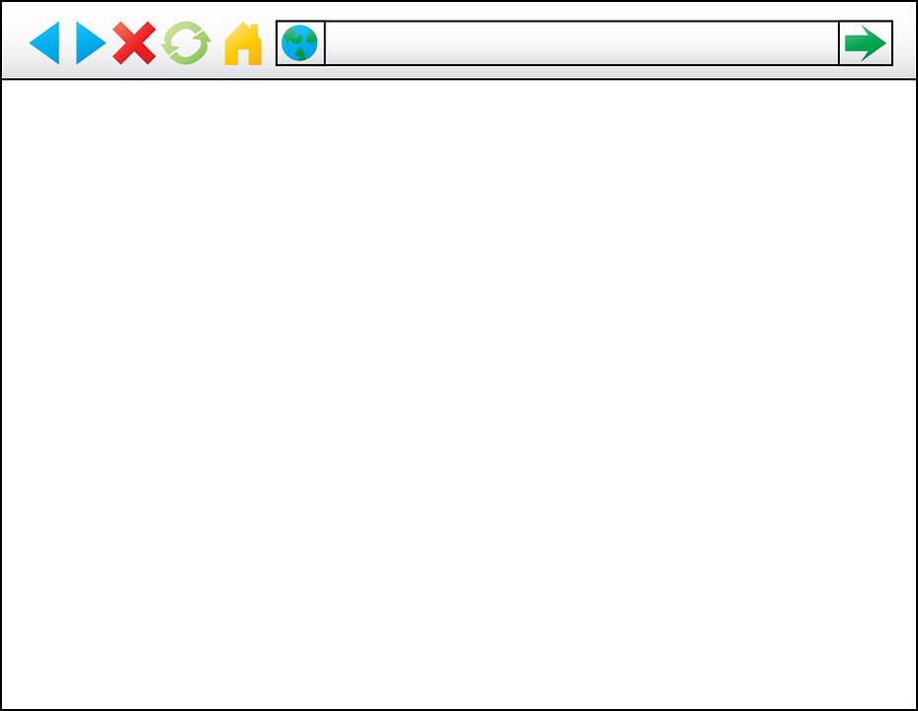
¿Cómo se aplican reglas CSS?
Browser
Referencia: https://image.slidesharecdn.com/css-120210110505-phpapp02/95/css-tutorial-31-728.jpg?cb=1328873878

Slide 10
Modelo de caja
Box Model

Slide 11
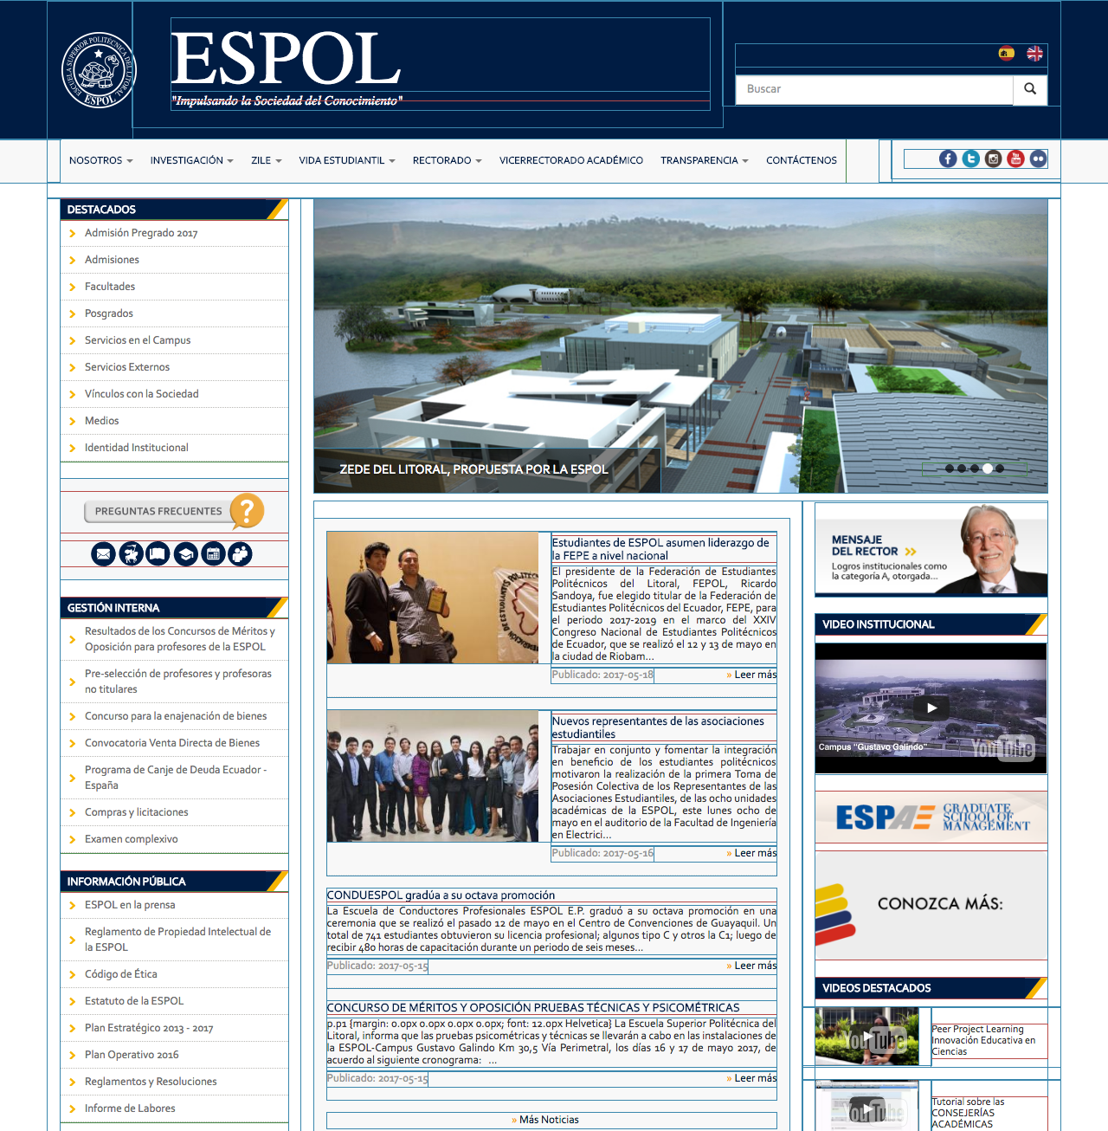
Modelo de Caja
Todos las etiquetas son cajas.
Se utilizan en el diseño y maquetación.
Una caja contiene otra caja.

Slide 12
Modelo de Caja
Margen (Margin)
Separación opcional existente entre la caja y el resto de cajas adyacentes.
Background-color
Background-image
Borde (Border)
Línea que encierra completamente el contenido y su relleno
Relleno (Padding)
Espacio libre opcional existente entre el contenido y el borde
Contenido (Content)
Contenido HTML del elemento (las palabras de un párrafo, una imagen, el texto de una lista de elementos, etc.)

Slide 13
Ancho y Alto
El ancho (width) y el alto (height), incluye:
Contenido
Relleno
Borden
Margen
¿Cuánto es el ancho total?
width:250px; padding:10px; border:5px solid gray; margin:10px;

Slide 14
Estructura
El navegador garantiza estilos por defecto para cada elemento HTML
Ordena los elementos acorde al tipo
Elementos Block: posicionados uno bajo otro hacia abajo en la página
<header>
<nav>
<section>
<aside>
<footer>
Elementos Inline: posicionados uno junto a otro sin salto de línea a menos que no exista suficiente espacio horizontal

Slide 15
Elementos Block
Aparecen en el cuerpo de la página de HTML
Se recomienda que contenga:
Otros elementos de bloque
Elementos Inline
Comienzan por una nueva línea
Para macro-estructuras

Slide 16
Elemento Inline
Aparecen en el cuerpo de la página de HTML
Se recomienda que contengan:
Datos
Otros elementos inline
Para micro-estructuras

Slide 17
Block vs Inline
Block
Inline
p
h1, h2, h3, h4, h5, h6
ol,ul
pre
address
blockquote
dl
div
fieldset
form
hr
noscript
table
b, big, i, small, tt
abbr, acronym, cite, code, dfn, em, kbd, strong, samp, var
a, bdo, br, img, map, object, q, script, span, sub, sup
button, input, label, select, textarea

